Slide 1
Nadleśnictwo
SŁAWNO

Slide 2
HISTORIA
lasy Nadleśnictwa Sławno położone są na terenie województwa zachodniopomorskiego, w zasięgu powiatu sławieńskiego i województwa pomorskiego powiatu słupskiego, zgodnie z podziałem na krainy przyrodniczoleśne , obszar nadleśnictwa należy do Krainy Bałtyckiej, dzielnicy Pobrzeża słowińskiego. Dominujący w tej dzielnicy krajobraz równin , w kilku miejscach urozmaicają wzgórza moreny czołowej m.in. niedaleko sławna. Nadleśnictwo gospodaruje na powierzchni ponad 24 tysięcy hektarów, w trzech obrębach leśnych, na które składa się 16 leśnictw i gospodarstwo szkółkarsko-nasienne. Nadleśnictwo Sławno powstało w 1976 roku z połączenia trzech nadleśnictw: Stary Kraków. Nowy Kraków i Żukowo, które stały się obrębami o tych samych nazwach. Nadleśnictwa te zostały utworzone w 1945 roku. Jeszcze wiele lat po wojnie można było natknąć się tu na różne wojenne pamiątki w 1959 roku miejscowy leśniczy napotkał w lesie świeżo rozkopany ,,grób dziewicy,, tak głosił napis w języku niemieckim na starym dębowym krzyżu. Jak się później okazało, w rzekomym grobie najprawdopodobniej mieszkańcy, wyjeżdżający do Niemiec, ukryli drogocenne przedmioty. Tutejsze lasy charakteryzują się dużą różnorodnością .Do lat sześćdziesiątych XX wieku duży udział miały drzewostany świerkowe. Do ciekawych na tym terenie należą kompleksy leśne , które powstały w wyniku zalesień pastwisk owczych po wojnie francusko-pruskiej- dzisiaj rozlegle 110-130-letnie drzewostany. w tym czasie powstały również drzewostany mieszane, w które po zalesieniu sosna, w sposób naturalny weszły domieszki liściaste, głownie buk i dąb bezszypułkowy Lasy te po sukcesywnym od czterdziestu lat usuwaniu sosny samoistnie przeobrażają się w buczyny i grądy o zbliżonym do naturalnego składzie gatunkowym.

Slide 3
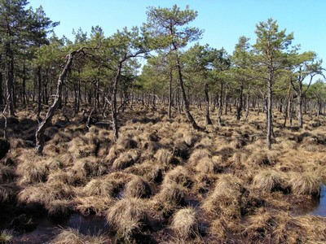
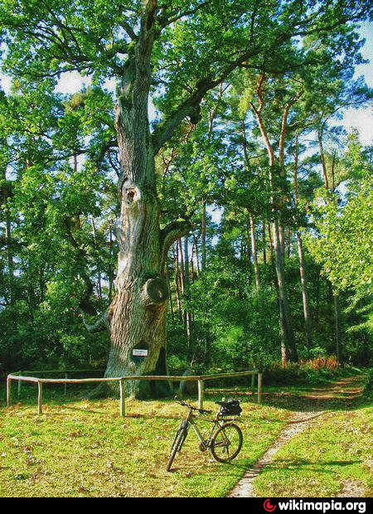
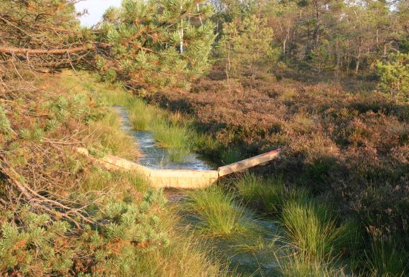
Rezerwaty przyrody
Najcenniejszym rezerwatem, położonym na terenie leśnictwa Janiewice jest "Janiewickie Bagno" o pow. 161,71 ha. Rezerwat ten utworzono w celu zachowania boru bagiennego ze stanowiskiem reliktowym maliny moroszki - rośliny umieszczonej w polskiej "Czerwonej Księdze" roślin. Dla polskiej florystyki jest to jeden z najcenniejszych obiektów w kraju.
Rezerwat "Sławieńskie Dęby" zlokalizowany jest na terenie leśnictwa Krakowiany. Celem ochrony tego rezerwatu jest płat grądu z charakterystyczną roślinnością oraz dwupiętrowym 195-letnim drzewostanem dębowym.
Trzeci rezerwat pod nazwą "Słowińskie Błota" o powierzchni 192,55 ha z czego 191,70 ha pozostaje w zarządzie Lasów Państwowych położony jest na terenie leśnictwa Słowino.
Foto. Internet

Slide 4
Sławieńskie lasy
Na cechy klimatu Nadleśnictwa istotnie wpływa bliskość morza. Klimat ten charakteryzuje się łagodnymi zimami, chłodnymi okresami letnimi oraz wysokimi opadami atmosferycznymi w okresie wegetacyjnym.
Lasy Nadleśnictwa Sławno charakteryzują się dużą różnorodnością siedlisk. Dominującymi są: las mieszany świeży i las świeży, bór mieszany świeży, bór świeży. Łącznie siedliska lasowe zajmują 75,9%, siedliska borowe 24,1%. W lasach Nadleśnictwa Sławno najczęściej można spotkać sosnę, która zajmuje 50,9%, buka -14,8%, świerka 12,3%, brzozę 9,2%, olszę 5,3% i dęba 5,0%.
Nieodłącznym składnikiem ekosystemów leśnych jest zwierzyna łowna (jeleń, sarna, dzik) oraz szkody przez nią wyrządzane. Wiele uwagi poświęcamy stworzeniu odpowiednich warunków jej bytowaniu w tym ograniczeniu przez nią szkód w uprawach i młodnikach.
Foto . Internet

Slide 5
Edukacja
Od maja 2004 r. przy Nadleśnictwie Sławno działa Ośrodek Edukacji Przyrodniczo - Leśnej "Zielona Szkoła pod Bocianim Gniazdem". Składają się na niego: leśna ścieżka edukacyjna, zabytkowa leśniczówka w której utworzono izbę edukacyjno - muzealna "Leśną Chatę" i cześć rekreacyjna z wiatą na 80 osób.
W zielonej szkole prowadzone są bezpłatnie zajęcia z zakresu edukacji leśnej, dla zorganizowanych grup dzieci i młodzieży.
Zajęcia prowadzą leśnicy - pracownicy Nadleśnictwa Sławno.
W zależności od potrzeb prowadzone są zajęcia dotyczące konkretnego tematu np. rozpoznawanie lasotwórczych gatunków drzew, ptaki lasu, zwierzęta leśne, polskie leśnictwo, polskie lasy na tle Unii Europejskiej, itp.
Leśna ścieżka edukacyjna prowadzi przez sąsiedni las, będący swego rodzaju księgą lasu, każdy przystanek ścieżki to inna karta tej księgi. Wielkim atutem ścieżki są naturalne obrazy odpowiadające tematyce przystanku.
"Leśna Chata" jest to zabytkowa leśniczówka, w której utworzono izbę edukacyjno - muzealną. Można zwiedzić wystawę przyrodniczą z naturalnymi eksponatami, wystawę pamiątek, narzędzi, przyborów, zdjęć dotyczących leśnictwa, łowiectwa.
Ważną część stanowi pracownia przyrodnicza, wyposażona w zbiory owadów, owoców, zielniki, tablice edukacyjne, pomoce naukowe w postaci sprzętu do prezentacji multimedialnych, mikroskopu stereoskopowego, przyrządów do obserwacji terenowych, kluczy, atlasów, itp.
Niepowtarzalny klimat "Leśnej Chaty" zapewnia żar z kamiennego kominka.
Dla dzieci i młodzieży organizowane są cyklicznie konkursy pogłębiające wiedzę o lesie oraz plener plastyczny.
Foto. Internet

Slide 6
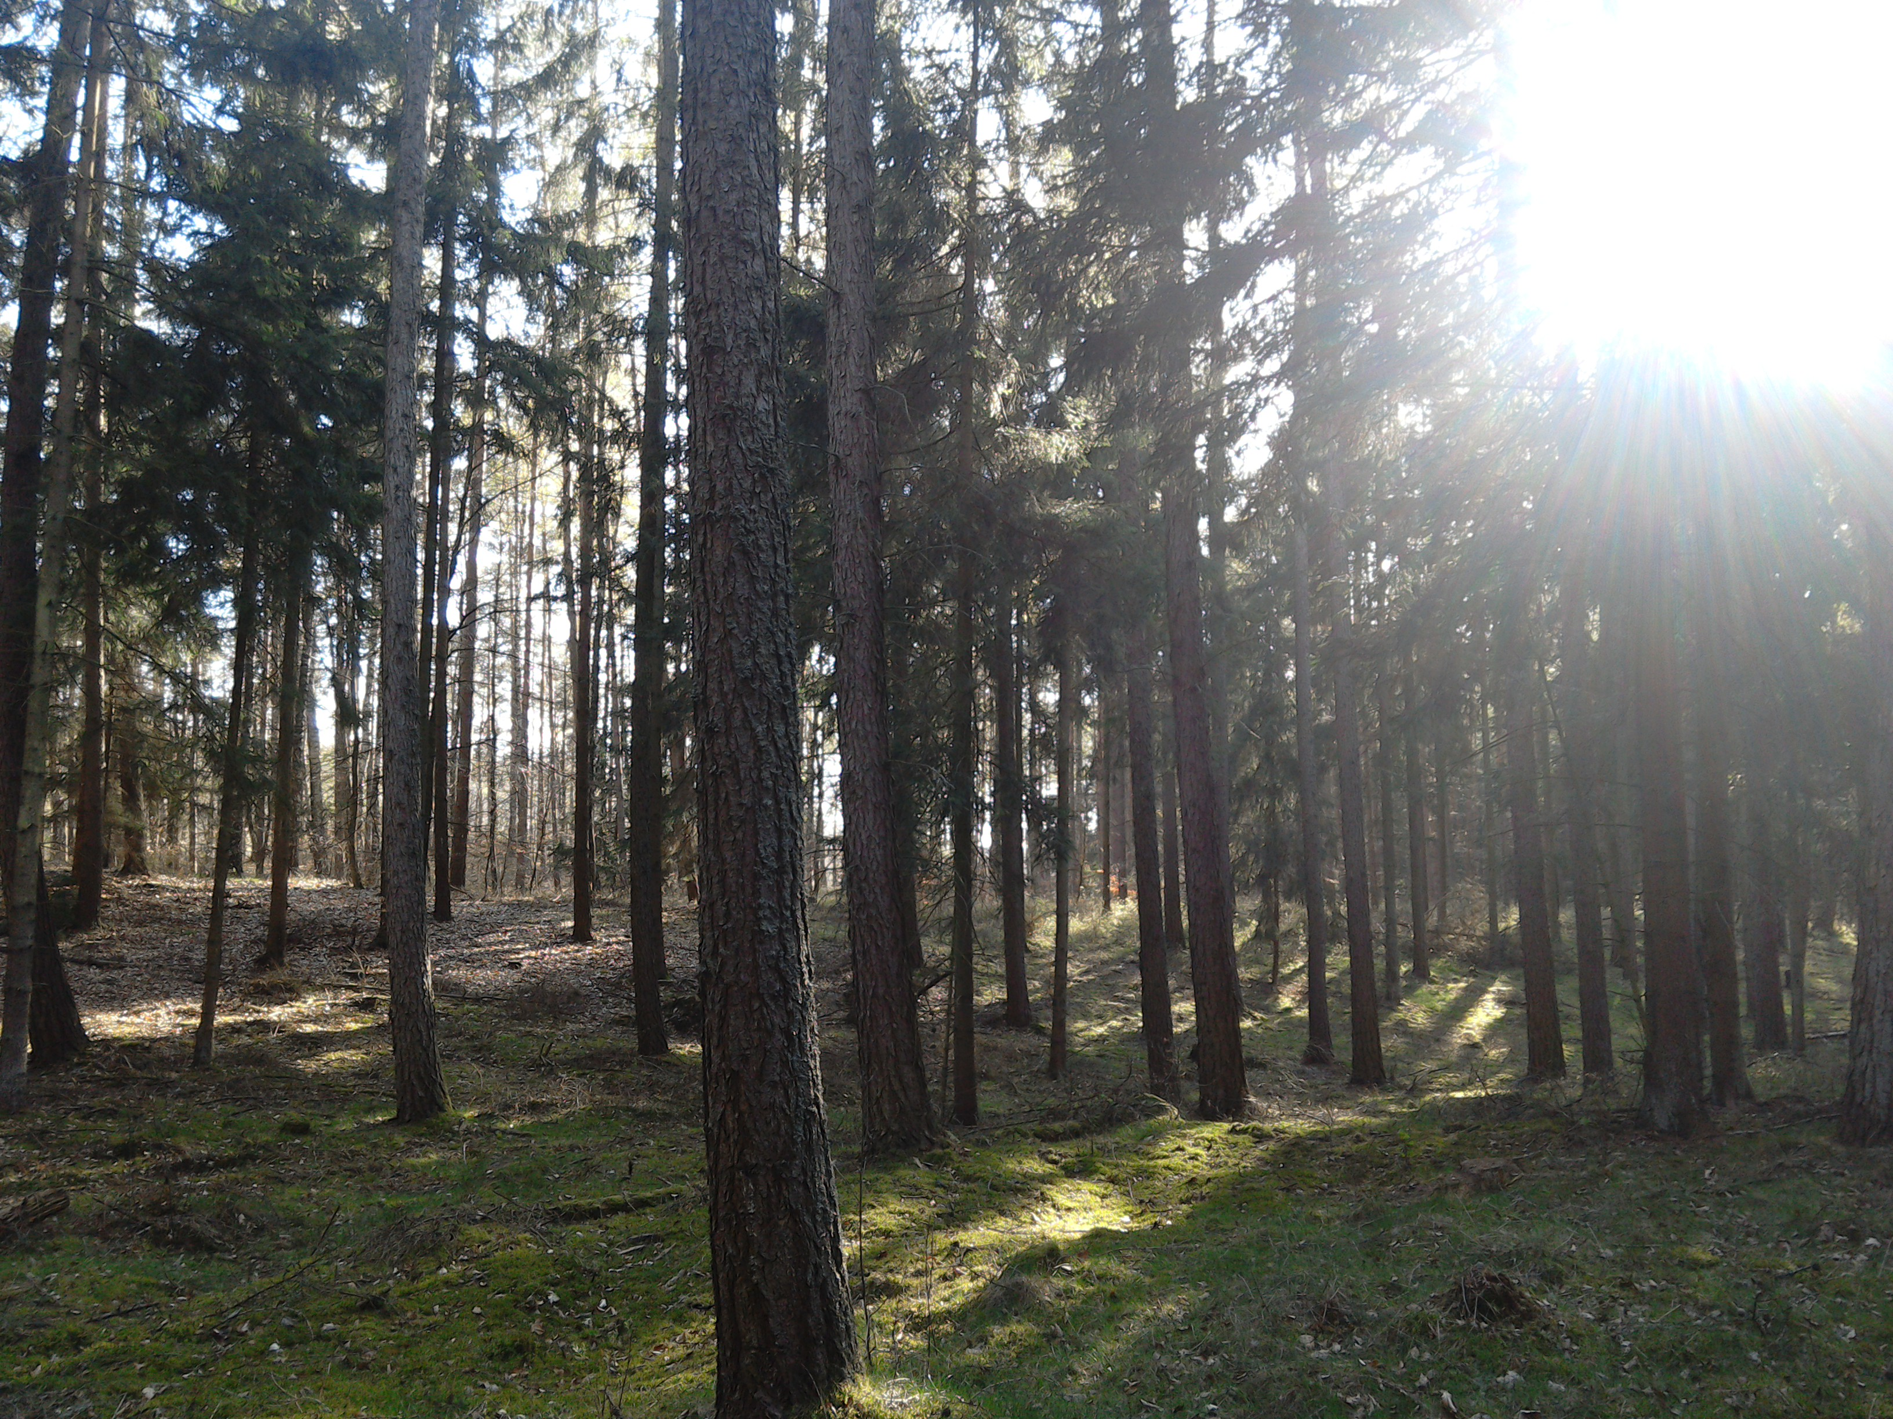
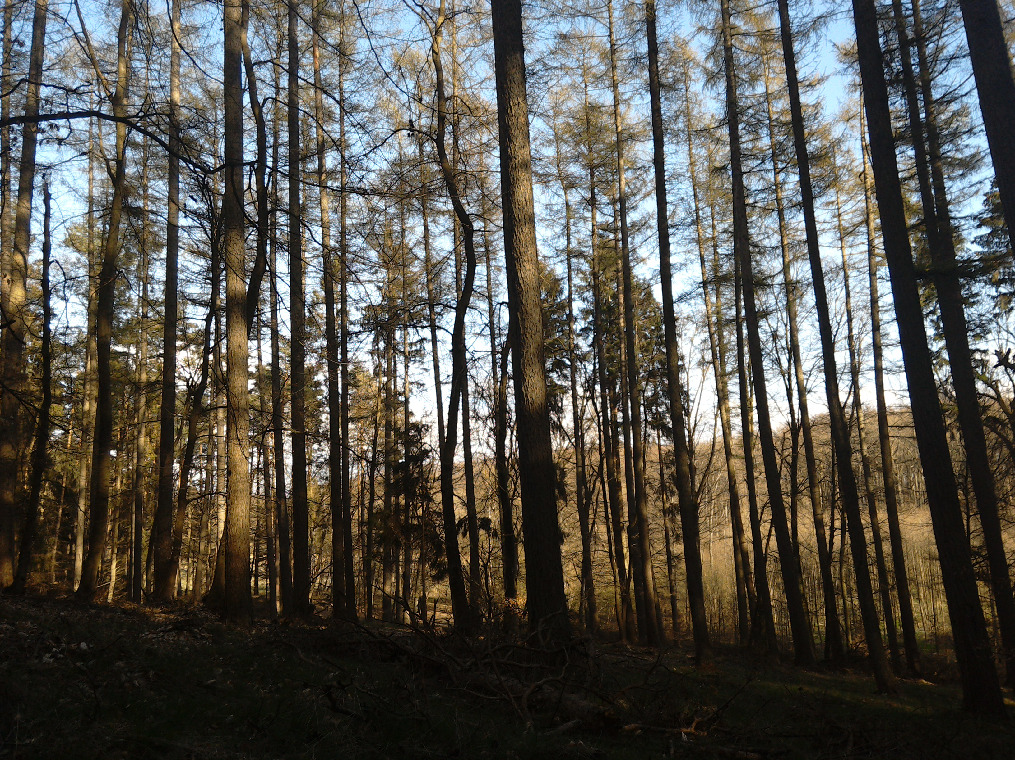
HODOWLA LASU
Głównym celem Hodowli lasu winno być zachowanie trwałości lasów i ich wzbogacanie poprzez dążenie do osiągnięcia zgodności biocenozy leśnej z warunkami siedliskowymi, zapewnienie produkcji drewna i innych użytków na zasadach reprodukcji rozszerzonej oraz kształtowanie pozaprodukcyjnych funkcji lasu.
W latach 2009 – 2019 Nadleśnictwo Sławno planuje wykonać następujące zabiegi hodowlane:
1. Odnowienia i zalesienia otwarte: 942,76 ha
2. Poprawki i uzupełnienia: 621,29 ha
3. Pielęgnacje, w tym:
- gleby: 3329,34 ha
- upraw (CW): 1502,18 ha
- młodników (CP): 1083,91
4. Zabiegi agrotechniczne: 1673,36 ha
Produkcję materiału szkółkarskiego prowadzimy w oparciu o własne gospodarstwo szkółkarsko - nasienne oraz bazę nasienną
Foto. Joanna Kołodziejska

Slide 7
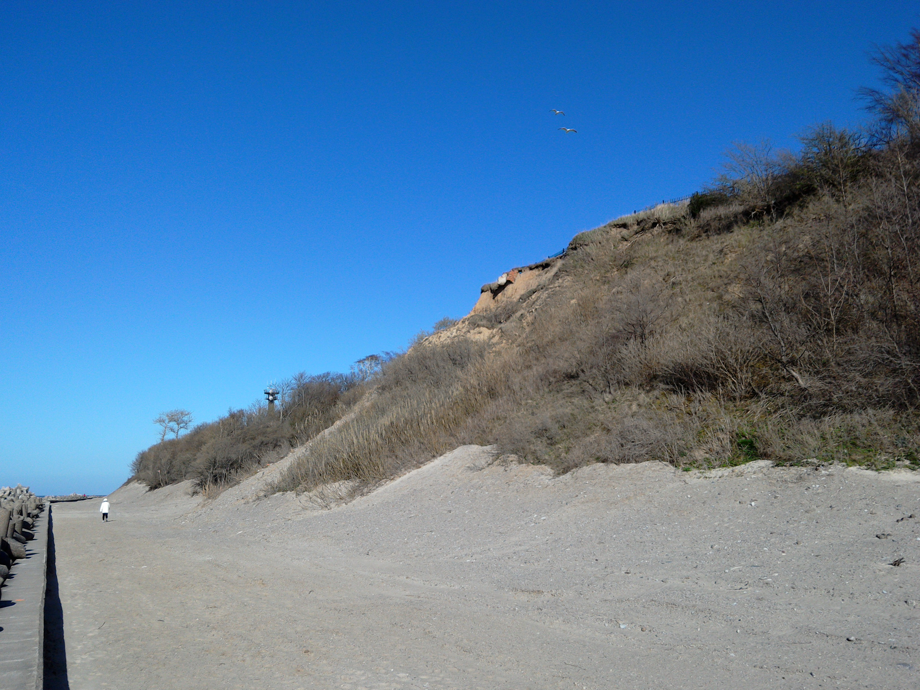
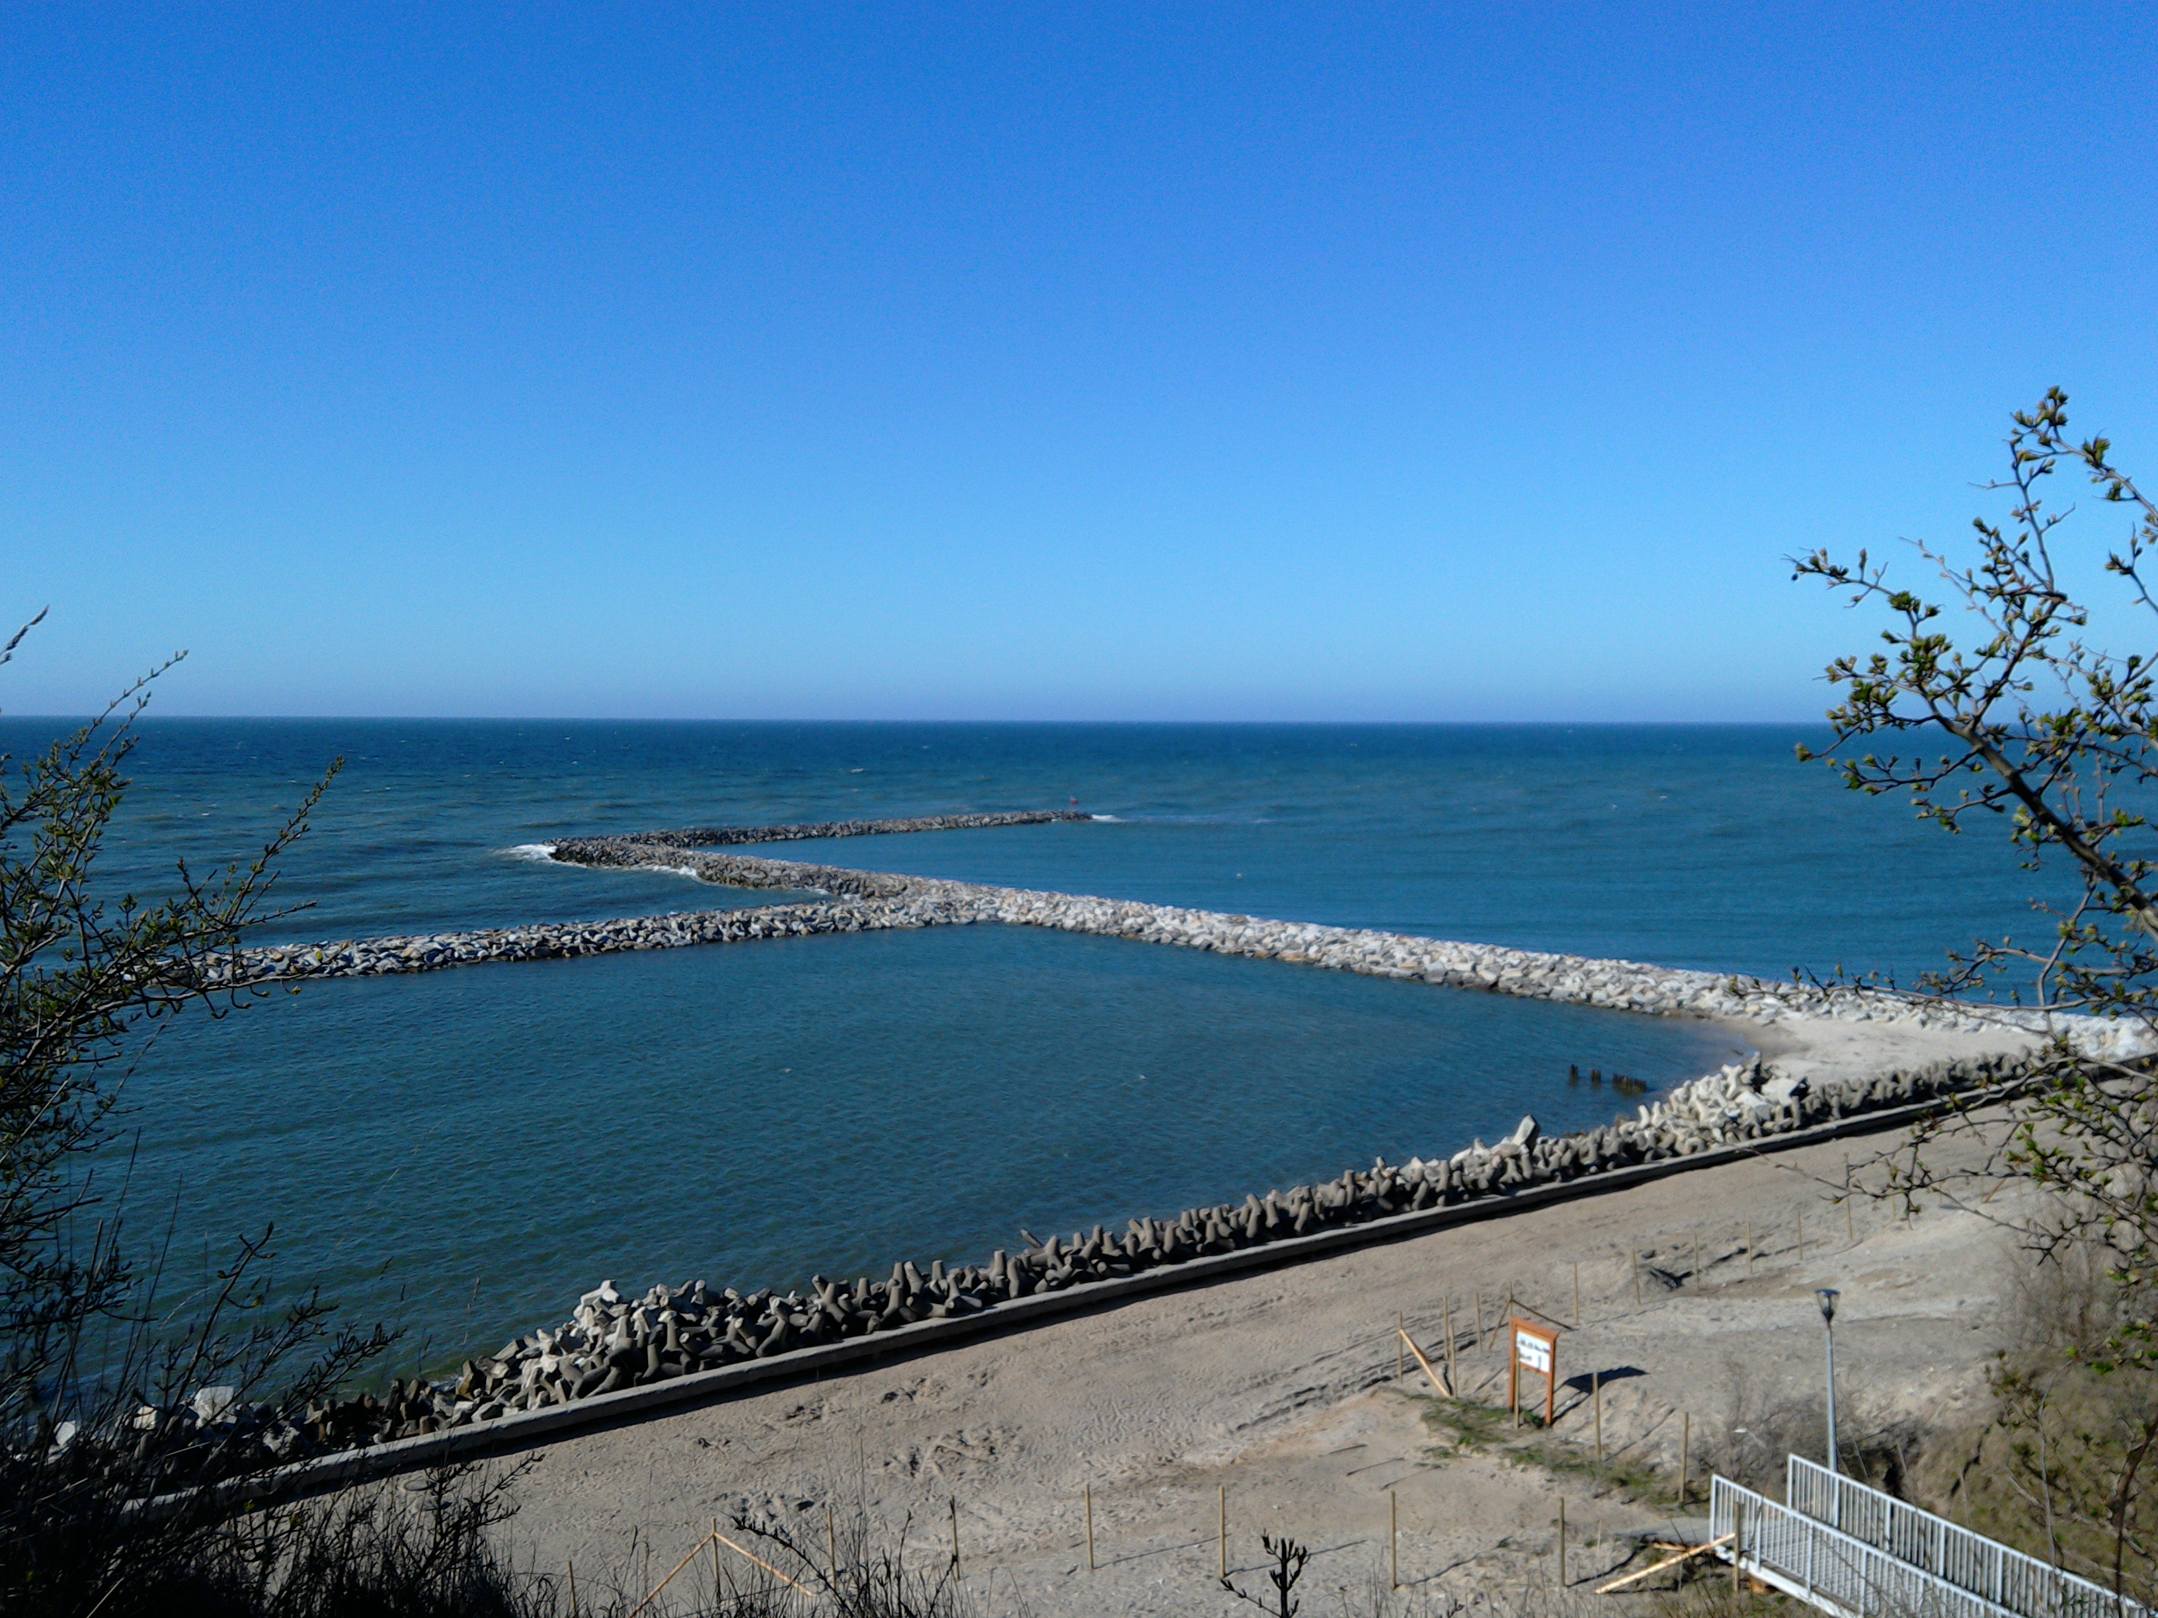
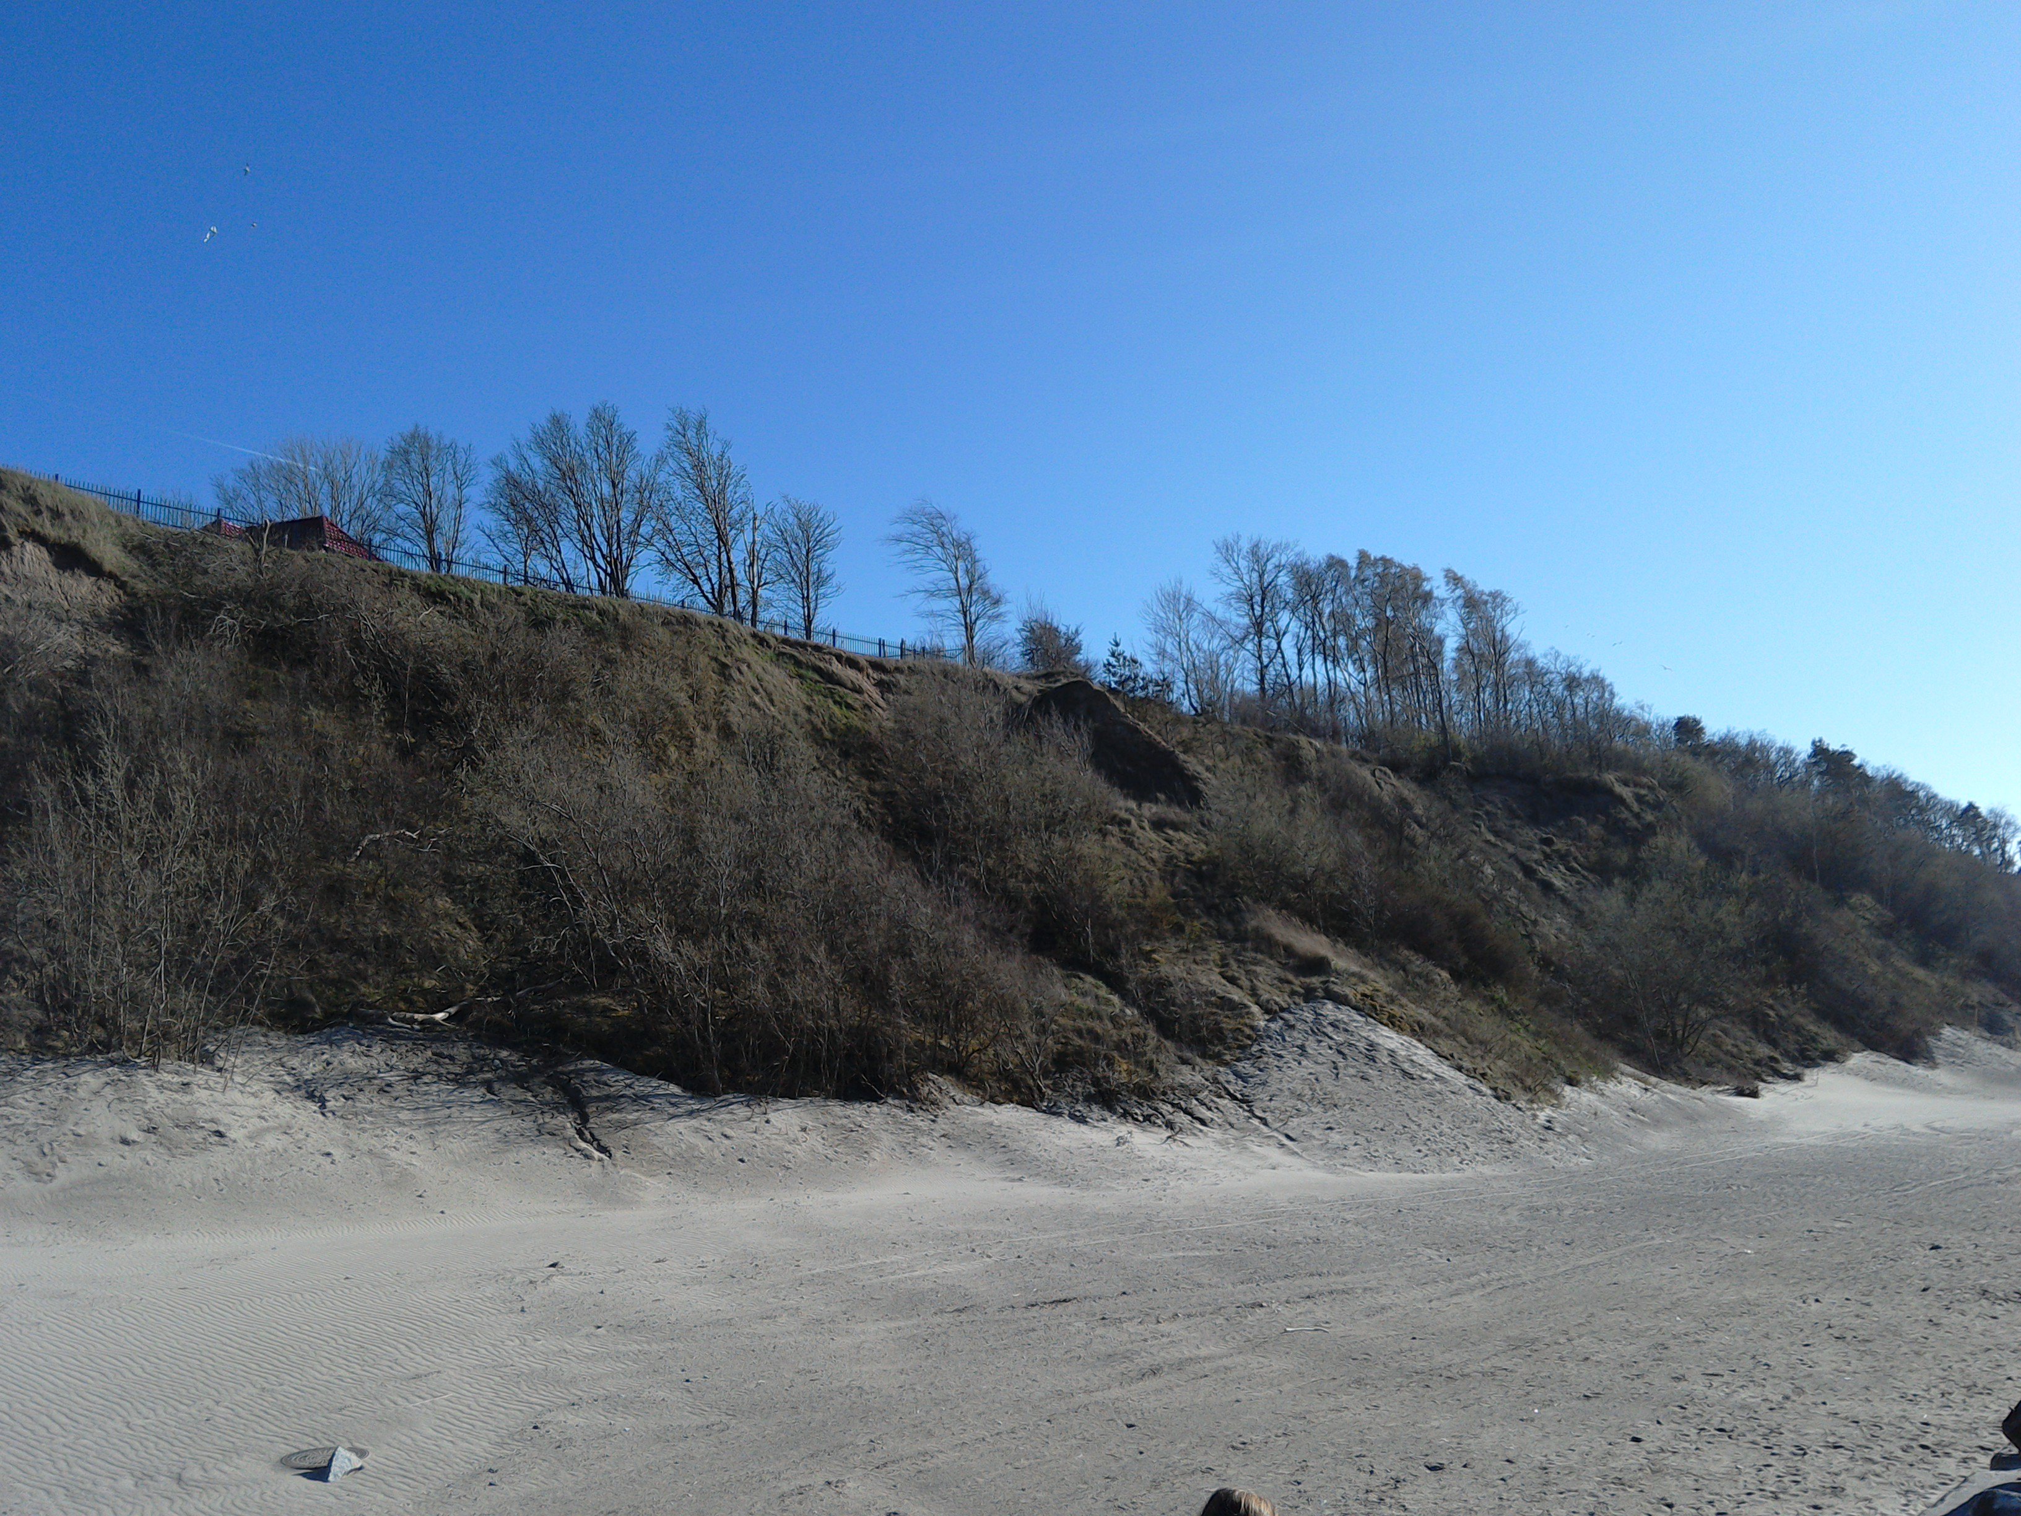
Klif w Jarosławcu
Jarosławiec to miejscowość słynąca z najpiękniejszych klifów w Polsce, niestety już nie długo ta atrakcja może pozostać tylko w pamięci mieszkańców, a wszystko przez opady deszczu jak i również silne sztormy, które powodują, że wysokie na ponad dwadzieścia metrów klify zaczynają się osuwać w stronę morza wraz ze wszystkim na ich powierzchni. Pytani przez nas turyści i mieszkańcy Jarosławca mają bardzo zróżnicowane zdanie na temat ginącego klifu. Mieszkańcy czują się mniej bezpiecznie po mimo starań zabezpieczenia osuwającego się klifu , zaś zdaniem napotkanych turystów osuwający się klif nadaje mu nowego oblicza i tu zdania są podzielone . Zdaniem nie licznych turystów klif zachwyca , a innych wprowadza w stan troski o bezpieczeństwo tutejszych mieszkańców. Według nas osuwający się klif nie ujmuje mu jego piękna lecz i nasze obserwacje wywołują u nas współczucie dla mieszkańców narażonych na osunięcie się ich domowisk.
Foto. Joanna Kołodziejska

Slide 8
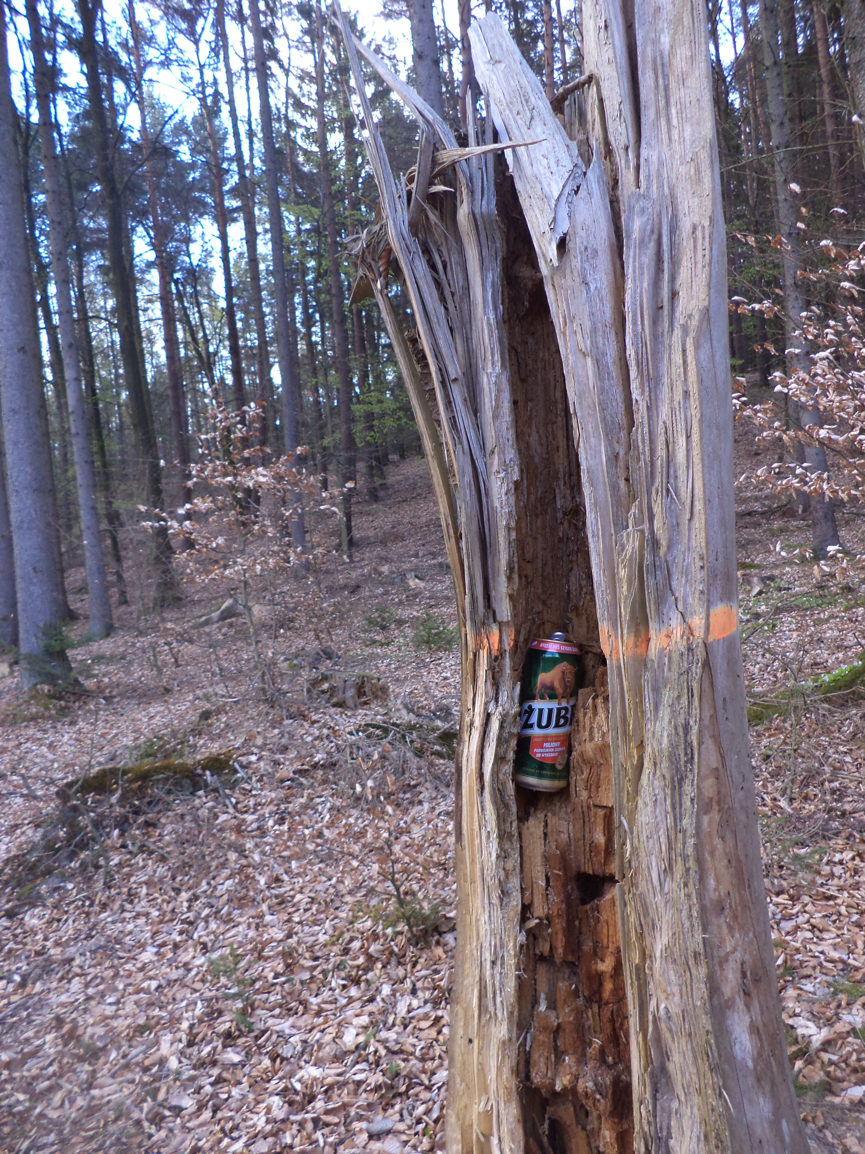
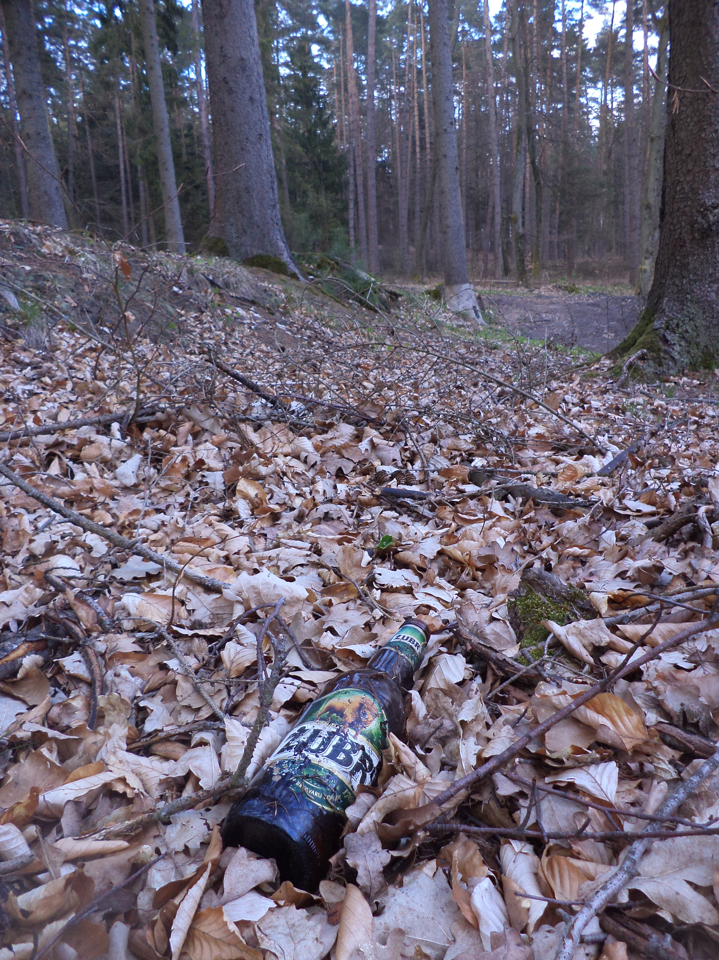
Czystość lasów
Nie unikniony problemem każdego leśniczego jest czystość lasu. Postanowiliśmy o to spytać Pana Dariusza Trzeciaka leśniczego z leśnictwa Jarosławiec. Według Pana Dariusza czystość lasów to nieunikniony problemy , który z każdym rokiem narasta. Najbardziej zanieczyszczone są miejscowości o dużej penetracji turystycznej jaki również aglomeracji miejskiej. Lasy wydają gdzieś w granicach 500tyś. na samo sprzątanie lasów. Dowiedzieliśmy się również , że są miejsca monitorowane przez kamery i aparaty. W aktywne sprzątanie lasów włącza się również młodzież po przez uczestniczenie np.. W światowym sprzątaniu świata. Ma to nie tylko na celu sprzątanie ale również akcję młodzieży pod kątem ochrony lasów. Dlatego powinniśmy dbać o czystość lasów, nie tylko w naszej okolicy, ale i również w miejscach , które zwiedzamy w czasie wypoczynku.
Foto. Joanna Kołodziejska

Slide 9
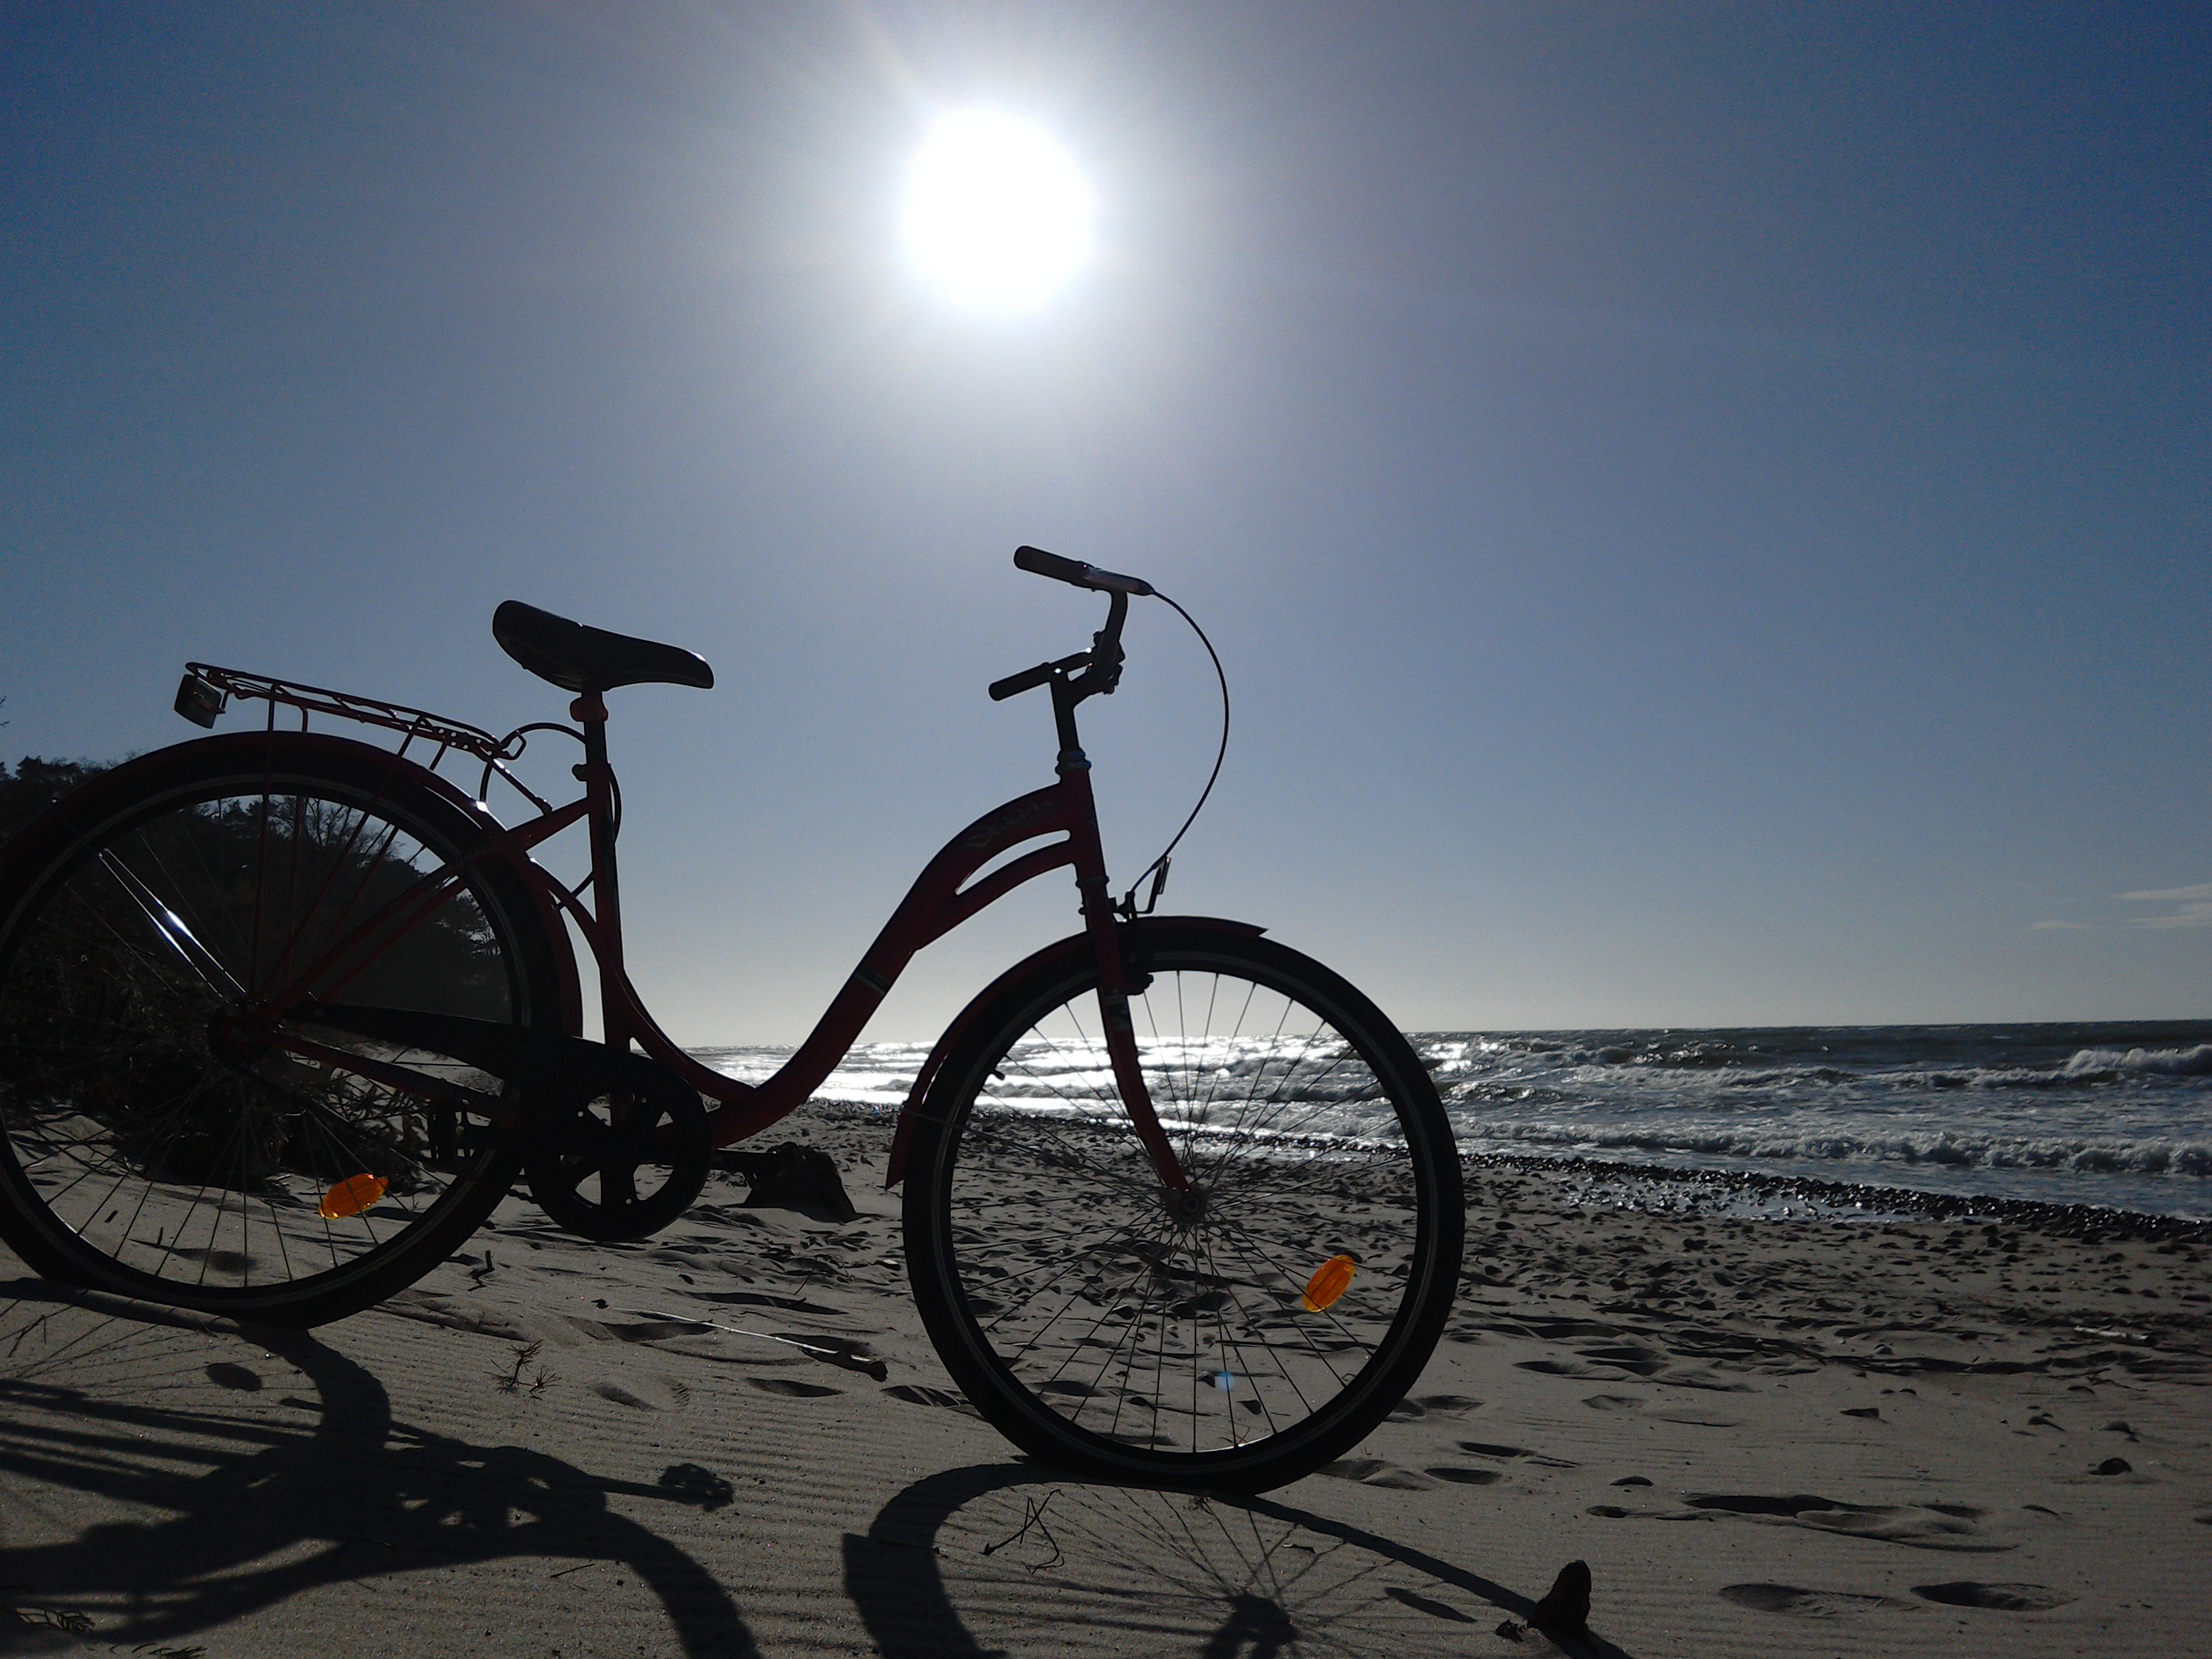
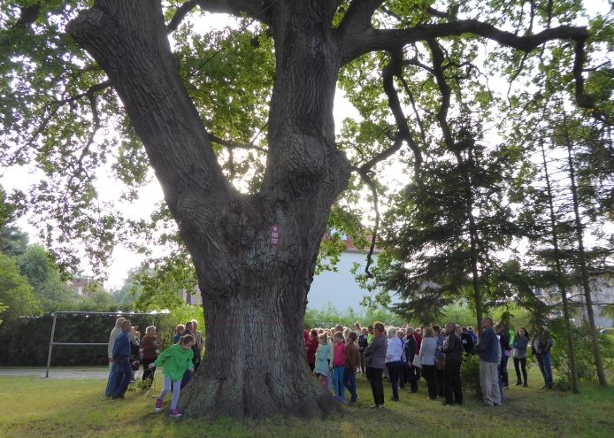
Zalety i wady Nadleśnictwa
Po mimo wielu starań leśniczych z 16 leśnictw w lasach możemy niestety napotkać wiele miejsc zaśmieconych przez mieszkańców i turystów . Jednakże dużą zaletą tego nadleśnictwa są ścieżki rowerowe , które możemy napotkać w każdym miejscu , są tu organizowane różnego rodzaju rajdy rowerowe , ale i nie tylko , leśne ścieżki sprzyjają również dużemu zainteresowaniu biegaczy. Organizowane duże imprezy od biegów powiatowych na terenie Miasta Sławno po imprezy ogólnopolskie , a nawet międzynarodowe , takie jak np. Bieg po plaży w Jarosławcu . Nadleśnictwo cieszy się dużą ilością turystów , szczególnie w czasie okresu letniego . Podziwianie piękna przyrody jest oblegane przez oczy turystów , lecz niestety cierpią na tym zwierzęta , które się płoszą z nadmiernej ilości turystów. Nie tylko fauna na tym cierpią , ale również i flora zniszczona przez byt ciekawskich turystów zagłębiających się w najdalsze zakątki lasów. Mieszkańcy jaki i turyści burzą się zbyt dużą ilością postawionych wiatraków na terenie nadleśnictwa , są one zbyt hałaśliwe i niszczą piękny krajobraz. Przez zbyt gęsto usytułowane wiatraki gnie wiele ptaków , które wciągnięte przez wir nie mają szans wydostania się . Naszym zdaniem po mimo kilku niedoskonałości Nadleśnictwo Sławno jest bardzo ciekawym obszarem wartym obejrzenia i zatrzymania się na chwilę zadumy.
Foto. Internet
Foto. Joanna Kołodziejska
Foto . Internet

Slide 10
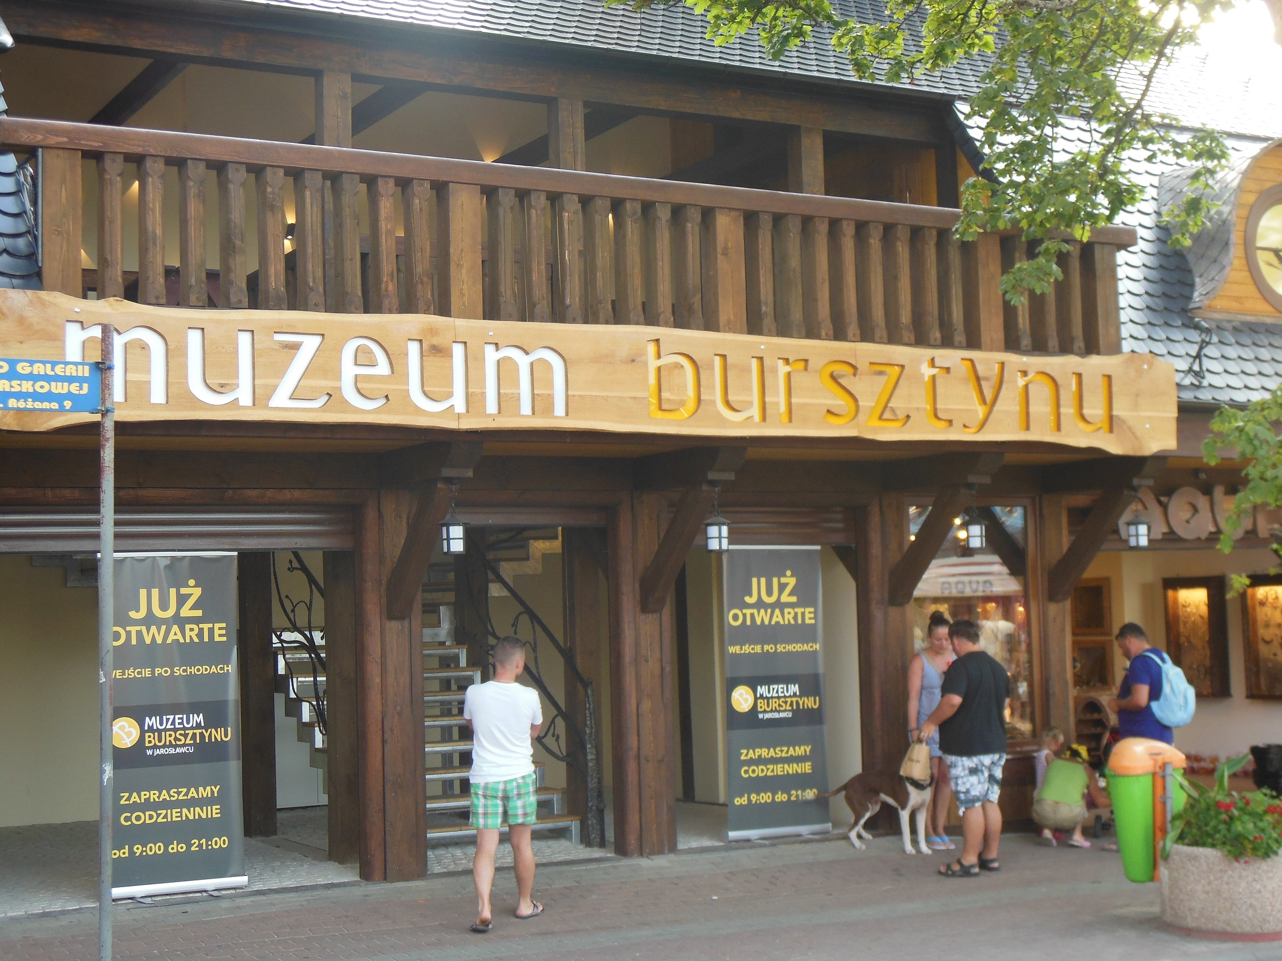
W poszukiwaniu Bursztynu
Na terenie Nadleśnictwa Sławno można znaleźć bardzo dużo bursztynu. Nie tylko na wybrzeżach Bałtyku ale i również na polach uprawnych. Od pewnego czasu pojawiają się tak zwani bursztyniarze , którzy znajdują ich bardzo dużą ilość . Nie są oni mile widziani przez właścicieli ziem ale chęć pozyskania surowca nie odstrasza ich po mimo prób właścicieli. Postanowiliśmy to sprawdzić i nam również udało się zdobyć niemałe okazy widoczne na zdjęciu obok. Na terenie Jarosławca powstało ,,muzeum bursztynu'' , które w swoich zbiorach ma bardzo rzadkie okazy tego drogocennego surowca.
Foto. Internet
Foto. Joanna Kołodziejska

Slide 11
Prezentację wykonali:
Sara Jakubowska kl. II B Policyjnego Liceum Ogólnokształcącego
Damian Krywuć kl. II B Policyjnego Liceum Ogólnokształcącego
Joanna Kołodziejska kl. II B Policyjnego Liceum Ogólnokształcącego
Zespół Szkół Informatycznych
W Słupsku
ul. Koszalińska 9
KATEGORIA
Młodzież ponadgimnazjalna

